Slide 1
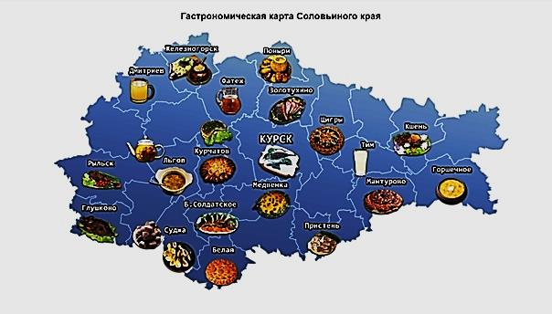
ГАСТРОНОМИЧЕСКАЯ КАРТА СОЛОВЬИНОГО КРАЯ

Slide 2
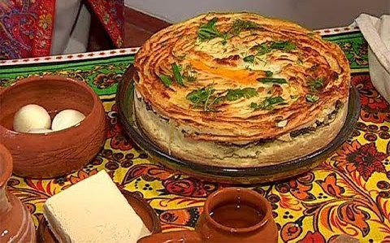
КАРТОФЕЛЬНАЯ ДРУНЬКА (село Дроняево Курчатовского района)
Ингредиенты просты и есть практически в каждом доме: сметана, молоко, яйца, сливочное масло и картофель, из которого делается пюре. Друнька на столе была не каждый день. Готовили ее в русской печи в день обретения иконы Казанской Божией Матери.

Slide 3
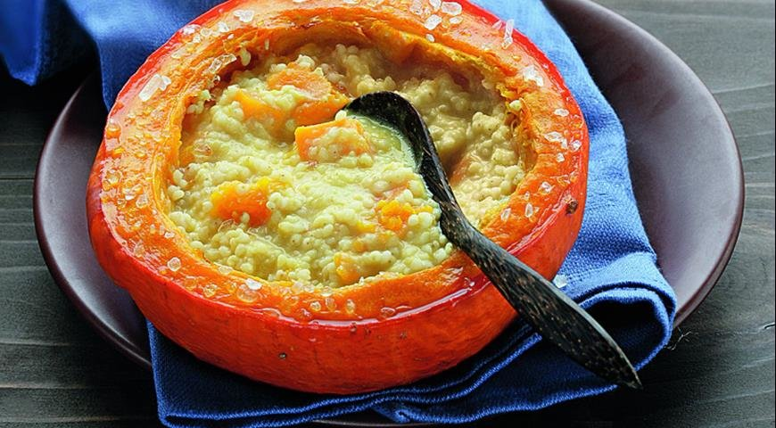
ГАРБУЗНЯ (Поныровский район)
Рецепт приготовления гарбузни, известный еще в XIX веке. Готовилась она из нехитрых продуктов: тыква, крупа, молоко, соль, сахар, сливочное масло. Тыкву в большом количестве выращивали на приусадебных участках, плоды хранились с осени до весны. Блюда из нее получались вкусными и питательными.

Slide 4
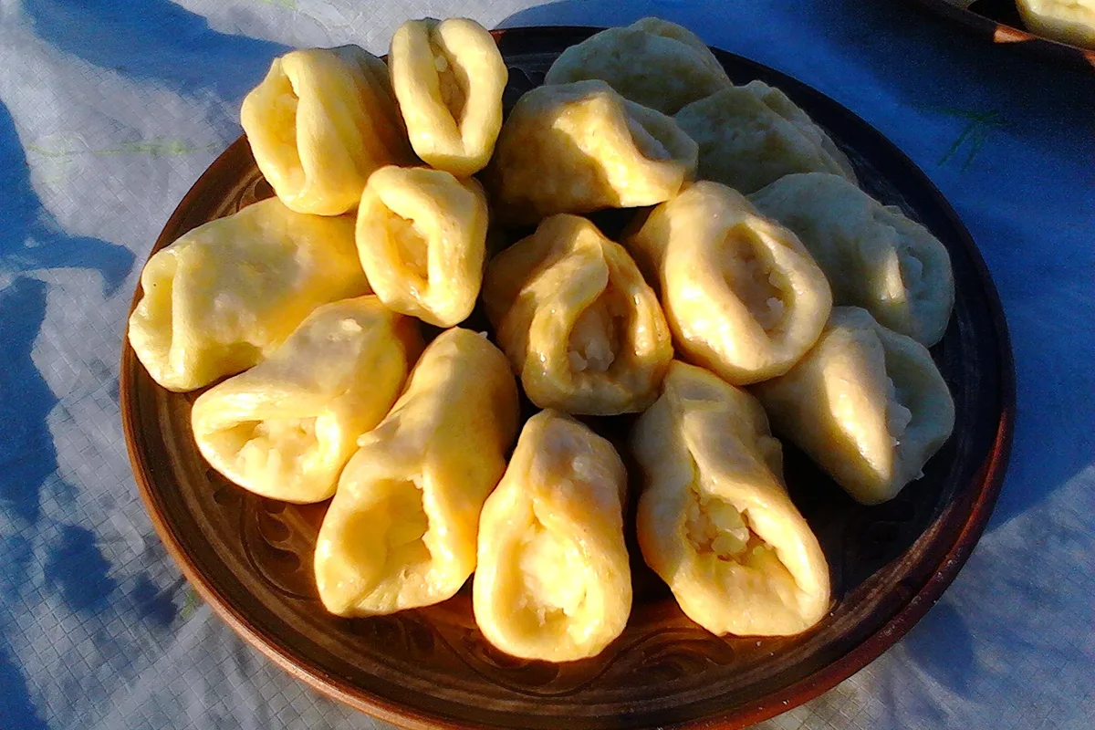
ВАРЕНИКИ С ДЫРОЧКОЙ (Суджанский район)
Существует несколько версий появления столь оригинального блюда, однако самая интересная легенда гласит, что с дырочкой их начали делать случайно: еще во времена военных походов. В относительно мирные периоды готовили вареники, но в спешке часто не долепливали их. А потом обратили внимание, что так они даже более вкусными получаются: и варятся быстрее, и сами сочнее. И стали так делать уже специально.

Slide 5
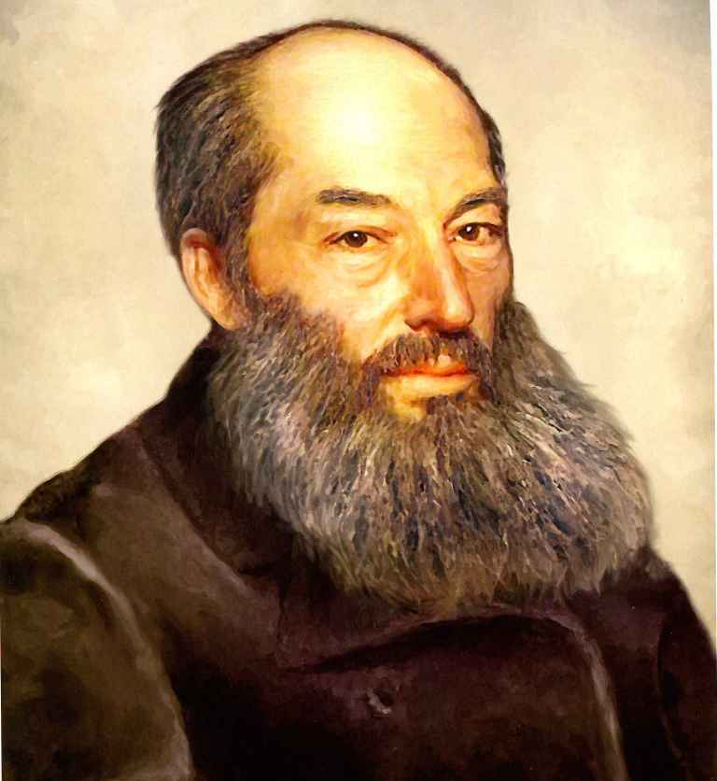
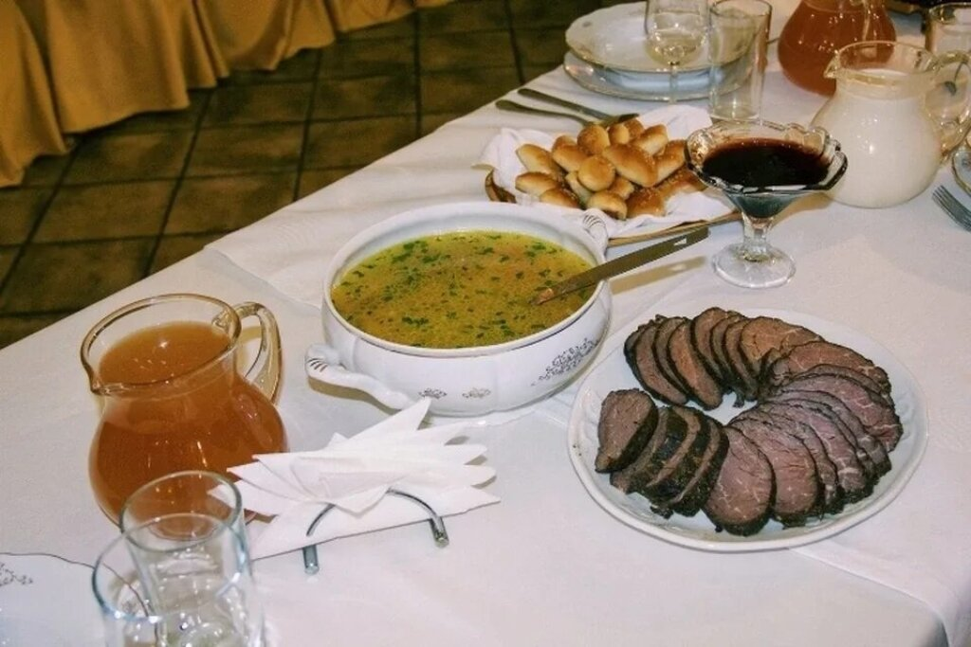
Обед по-фетовски
Трапеза состояла из овощного супа на чухонском масле, ростбифа, яблочной пастилы и сухарного кваса.

Slide 6
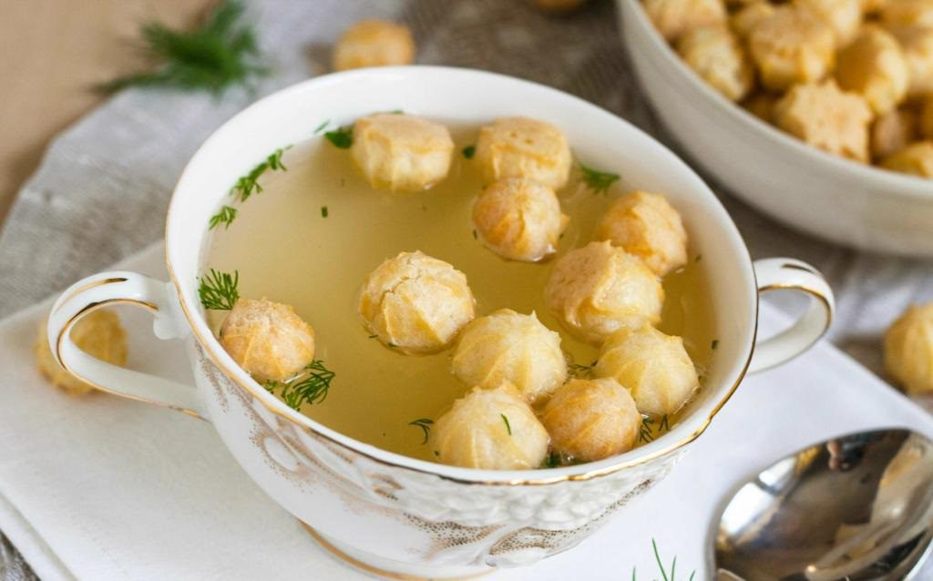
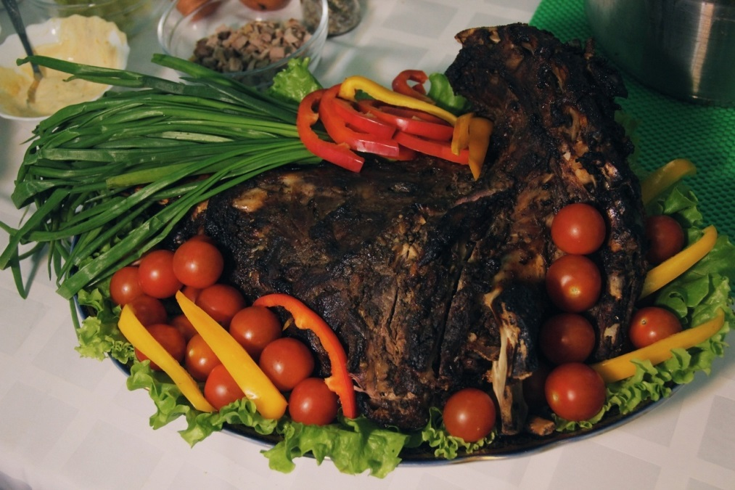
Обед от князей Барятинских в их имении Марь­ино
В меню значились: суп «Консоме Эстрагонъ», запеченая баранина, пирожки и запущенка (ряженка).

Slide 7
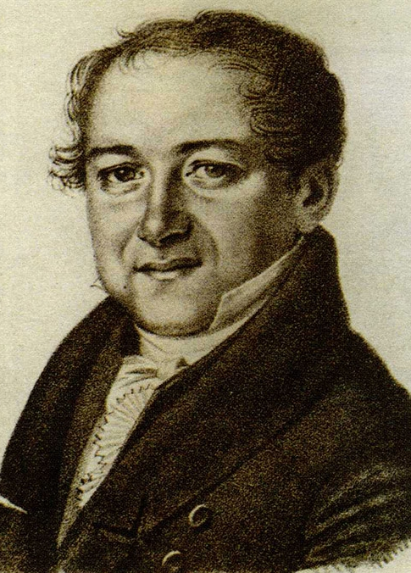
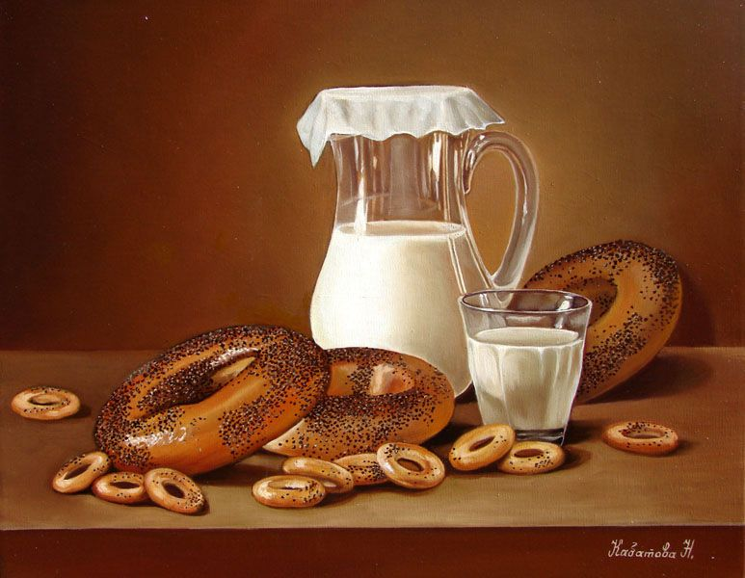
Любимое блюдо актера Михаила Щепкина
Бублики с молоком и мёдом.

Slide 8
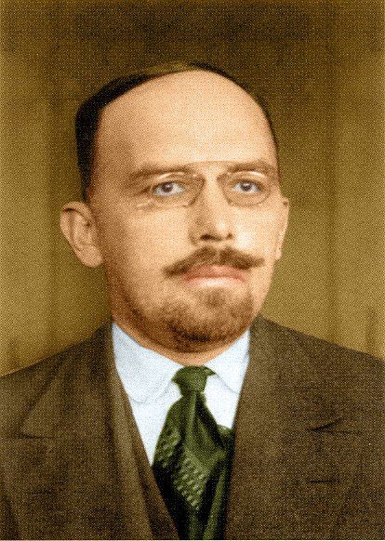
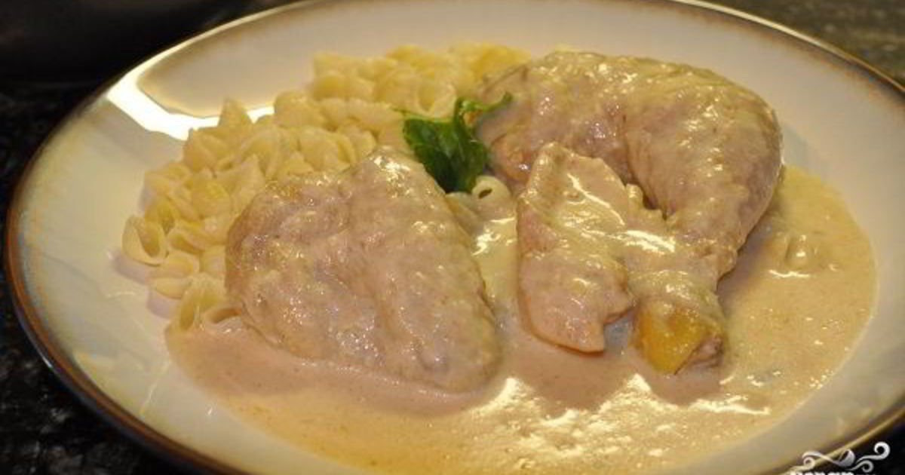
Любимое блюдо основатель биосферного заповедника Василия Алёхина
Отварная курица в белом соусе.
Её подавали с рисом отварным, декорировав ягодами крыжовника.

Slide 9
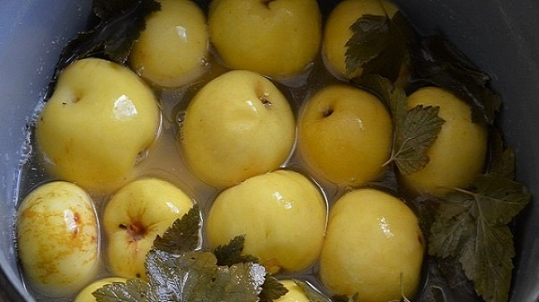
Любимое блюдо художника Александра Дейнеки
Моченые яблоки (антоновка)

Slide 10
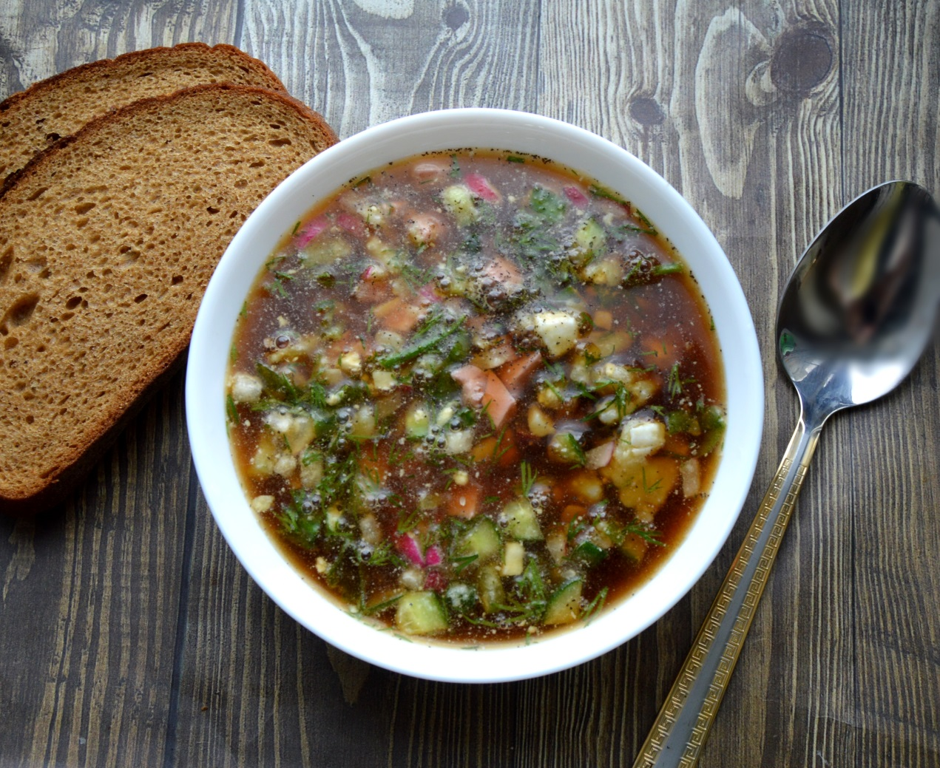
Любимое блюдо скульптора Вячеслава Клыкова
Окрошка с ржаным квасом

